Slide 1
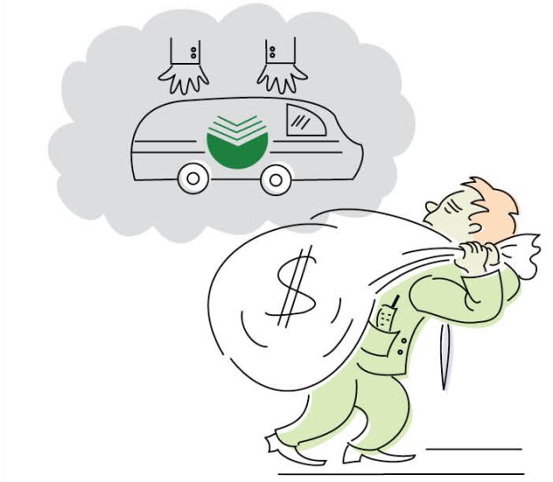
Советующая программа для инкассации

Slide 2

Основной перечень того, что делает инкассатор на своем рабочем месте:
Доставка наличных денег и ценностей в организации из банка и обратно.
Проверка и упаковка ценностей совместно с кассовым работником.
Проверка правильности заполнения сопроводительной финансовой документации.
Обеспечение безопасности ценностей на всем маршруте следования.

Slide 3
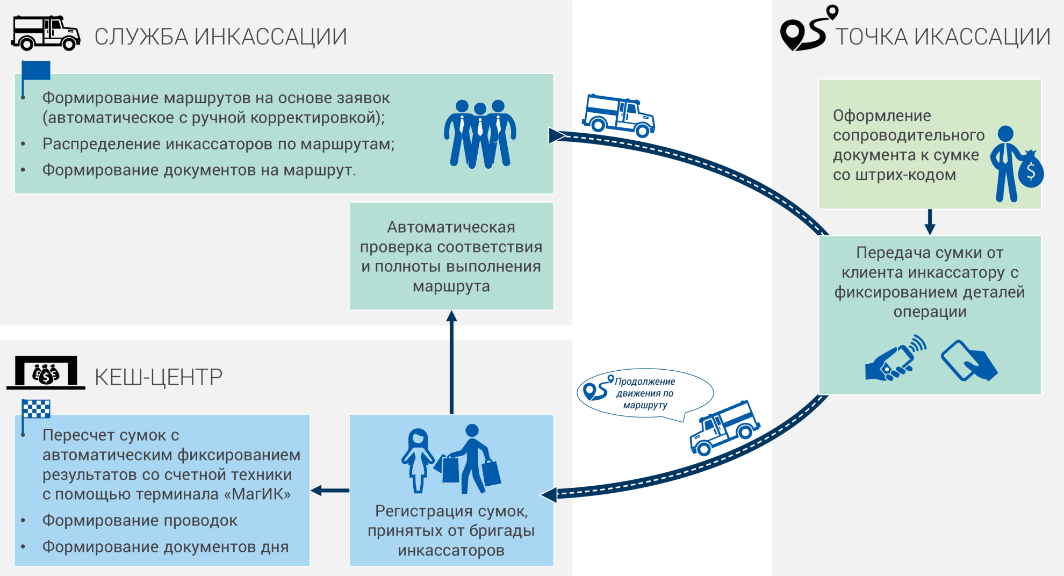
Схема работы службы инкассации

Slide 4


На сегодня Банки нуждаются в новых методах уменьшения затрат и повышения эффективности. Одним из эффективных способов найти пути решения данных задач является адаптация техник, используемых компаниями работающими с товарами повседневного спроса, которые эффективно управляют движением товаров по своим цепочкам поставок.
Рассматривая наличные средства как товары, Банки могут применить проверенные бизнес стратегии, тем самым сокращая избыточные запасы, снижая затраты на обработку и перемещение, повышая эффективность и оптимизируя свои сети банкоматов, терминалов, отделений и пр.
Те Банки, которые смогут более эффективно управлять цепочкой поставок наличности также смогут улучшить продуктивность и свое место на рынке.

Slide 5

ПРОЕКТИРОВАНИЕ И РАЗРАБОТКА ПРОГРАММНОГО КОМПЛЕКСА «ЛОГИСТИКА МАРШРУТОВ ИНКАССАЦИИ»
Структура банка является достаточно сложной, содержащей большое количество подразделений, и одно из них - Служба Инкассации. Данное подразделение обслуживает банкоматы филиалов банка, оказывает юридическим лицам и предпринимателям услуги, связанные с инкассацией денежной наличности, а также с перевозкой документов, материальных ценностей. В каждом городе, как правило, увеличивается количество предприятий, магазинов, торговых центров.
В связи с тем, что предприятия пользуются преимущественно службой инкассации, возрастает нагрузка на подразделения банка, и возникает потребность оптимизации передвижения инкассаторских автомобилей по городу.
На данный момент схема работы службы инкассации представлена следующей диаграммой:

Slide 6
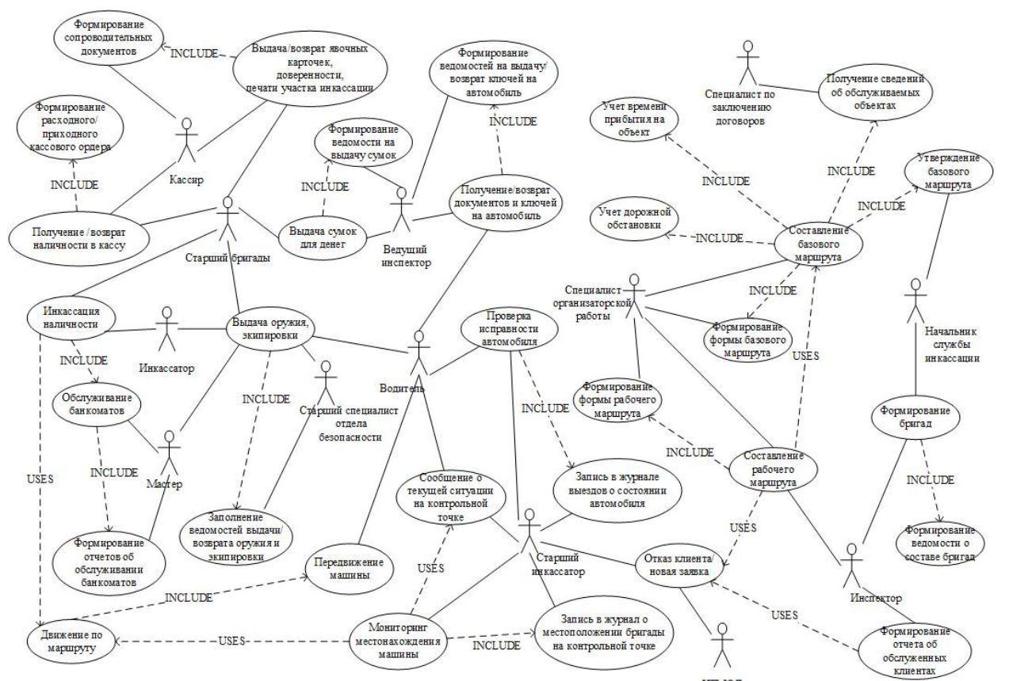
Маршруты, составленные программой, должны учитывать множество факторов (пробки, время в запасе, изменения точек маршрута

Slide 7
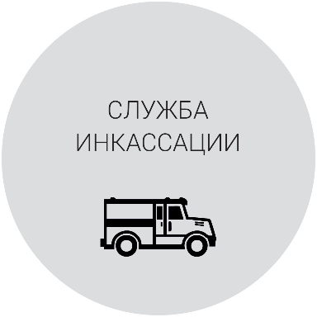


Программное решение для управления маршрутами инкассации может позволить решить следующие задачи:
- Снизить затраты на содержание маршрутов за счет оптимизации их протяженности и длительности рабочего дня бригад; - Повысить уровень безопасности транспортировки наличных денежных средств;
- Предоставить возможность выявлять неравномерную загрузку существующих маршрутов и проводить их оптимизацию в автоматическом режиме;
- Повысить скорость реакции на обращения потенциальных клиентов за счет предоставления оперативной информации об оптимальном/рекомендованном времени заезда и расчетному изменению условной себестоимости маршрутной сети;
- Выявлять скрытые резервы и злоупотребления на существующих маршрутах.

Slide 8

Пример существующего программного решения
Система управления маршрутами инкассации «Рысь», основой которой является платформа Maxoptra. Опытно промышленная эксплуатация системы «Рысь» в Самарском управлении инкассации в течении 6 месяцев показала высокую эффективность ее использования и позволила сократить число маршрутов инкассации на 12%, а себестоимость обслуживания одной точки инкассации на 8%. Также отмечено снижение объема переработок инкассаторов. В настоящее время система внедрена в 9 регионах, на данный момент продолжается развертывание системы по оставшимся управлениям инкассации.

Slide 9

ВОПРОСЫ?

